Slide 1
Одређивање теоријских вјероватноћа и фреквенција
статистика

Slide 2

Испитивање особина нормалног распореда сматра се недовољно поузданим показатељом, па се потпунија слика добија израчунавањем теоријских вјероватноћа и фреквенција нормалног распореда које одговарају датом емпиријском распореду.
Стандардизован нормалан распоред је модел нормалног распореда на који се своде сви облици овог распореда. Формула:
Z (стандардизовано одступање)
μ (аритметичка средина скупа)
х (индивидуална вриједност обиљежја)
σ (стандардна девијација)

Slide 3
Промјенљива Z не зависи од мјерних јединица којим се изражава случајно промјенљива Х.
Стандардизована промјенљива Z за разлику од случајно промјенљиве Х има стандардизовану скалу независну од мјерних јединица.
Трансформација Х у Z врши се помоћу споменуте формуле.

Slide 4
Таблица стандардизованог нормалног распореда – функција распореда
http://www.pof.ues.rs.ba/Ostalo/Statisticke%20tablice.pdf
таблицу можете преузети на овом линку, копирати, имате је и на крају уџбеника.
Упутство за употребу таблице дато је на сљедећој страници.

Slide 5
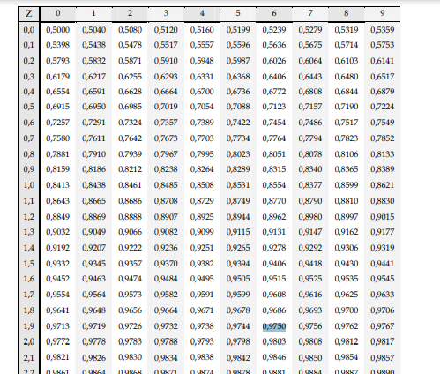
Вриједности стандардизоване промјенљиве означене су са z₀ и дате су у двије децимале.
Претколона садржи вријености са једном децималом, а друга децимала се чита у издвојеном првом реду таблице.
Таблицу можемо користити у оба смијера, Ако нам је дата вриједност функције распореда 0,9671 можемо видјети да тачка z износи 1,84.
Тражена вриједност функције распореда налази се у пресјеку тако издвојеног реда и преколоне таблице.
ПРИМЈЕР:
Вјероватноћа да промјенљива Z узме вриједност мању или једнаку од 1,96 износи:
P ( Z ≤ 1,96) = 0.9750

Slide 6
Користимо задатак са претходног часа
(обратити пажњу на горње границе интервала ♥)*
Радна табела
Količina/kg | Br.domaćinstava f | x` | x`f | x` - μ | (x` - μ)² | f(x` - μ)²
6 | 3 | 5 | 15 | -6 | 36 | 108
6,1-8 | 10 | 7 | 70 | -4 | 16 | 160
8,1-10 | 21 | 9 | 189 | -2 | 4 | 84
10,1-12 | 31 | 11 | 341 | 0 | 0 | 0
12,1-14 | 22 | 13 | 286 | 2 | 4 | 88
14,1-16 | 11 | 15 | 165 | 4 | 16 | 176
16,1- | 2 | 17 | 34 | 6 | 36 | 72
Σ | 100 | - | 1100 | - | - | 688

Slide 7
Поступак израчунавања теоријских вјероватноћа
У нашем задатку горња граница првог интервала је 6 (Х=6), другог интервала је 8, трећег 10, итд....
Израчунаћемо стандардизовано одступање Z за сваки интервал. Прошли час смо израчунали да је μ = 11, а σ = 2,6229, даље према поменутој формули слиједи:
Z₁ = (6-11)/2,6229 = -1.9062 => P ( X ≤ 6 ) = P ( Z ≤ -1,9062) = 0,0287
Z₂ = (8-11)/2,6229 = -1,1437 => P ( X ≤ 8 ) = P ( Z ≤ -1,1437 ) = 0,1271
Z₃ = (10-11)/2,6229 = -0,3812=> P ( X ≤ 10 ) = P ( Z ≤ -0,3812) = 0,3520
Z₄ = (12-11)/2,6229 = 0,3812 => P ( X ≤ 12 ) = P ( Z ≤ 0,3812) = 0,6480
Z₅ = (14-11)/2,6229 = 1,1437 => P ( X ≤ 14 ) = P ( Z ≤ 1,1437 ) = 0,8729
Z₆ = (16-11)/2,6229 = 1,9062=> P ( X ≤ 16 ) = P ( Z ≤ 1,9062) = 0,9713
Горе наведене теоријске вјероватноће одговарају горњим границама интервала промјенљиве Х. На основу израчунавања разлика између њих добићемо теоријске вјероватноће које одговарају интервалима посматраних емпиријских вриједности, па ће бити:

Slide 8
P (X ≤ 6 ) = P ( Z ≤ 1,9062) = 0,0287
P (6 ≤ X ≤ 8) = P (X ≤ 8) – P (X ≤ 6 ) = P ( Z ≤ 0,1271) – P ( Z ≤ 0,0287) = 0,0984
P (8 ≤ X ≤ 10) = P (X ≤ 10) – P (X ≤ 8 ) = P ( Z ≤ 0,3520) – P ( Z ≤ 0,1271) = 0,2249
P (10 ≤ X ≤ 12) = P (X ≤ 12) – P (X ≤ 10 ) = P ( Z ≤ 0,6480) – P ( Z ≤ 0,3520) = 0,2960
P (12 ≤ X ≤ 14) = P (X ≤ 14) – P (X ≤ 12 ) = P ( Z ≤ 0,8729) – P ( Z ≤ 0,6480) = 0,2249
P (14 ≤ X ≤ 16) = P (X ≤ 16) – P (X ≤ 14 ) = P ( Z ≤ 0,9713) – P ( Z ≤ 0,8729) = 0,0984
P (X ≥ 16) = 1 - P ( Z ≤ 1,9062) = 0,0287

Slide 9
Количина потрошње | Теоријске вјероватноће | Број домаћинстава f | Теоријске фреквенције
6 | 0,0287 | 3 | 2,87
6,1-8 | 0,0984 | 10 | 9,84
8,1-10 | 0,2249 | 21 | 22,49
10,1-12 | 0,2960 | 31 | 29,60
12,1-14 | 0,2249 | 22 | 22,49
14,1-16 | 0,0984 | 11 | 9,84
16,1- | 0,0287 | 2 | 2,87
Σ | 1 | 100 | 100
Теоријска фреквенција добија се тако што се вјероватноћа сваког интервала множи са његовом фреквенцијом.

Slide 10
Zadatak za domaći rad
Dati su sljedeći podaci (uzorak) o visini stanovnika u jednom regionu.
Odrediti teorijske vjerovatnoće i frekvencije.
Odredi procenat (vjerovatnoću) stanovnika čija visina ne prelazi 172 cm.
Odredi procenat (vjerovatnoću stanovnika čija je visina manja od 178 cm.

